Slide 1
iFont
インクルーシブ字幕プロジェクト — 全体像と現状
競技かるたの「音声で聞き取る」と「字幕で見て取る」を、
情報提示の公平さの観点から設計する研究
2026-07-04 現状まとめ
github.com/qurihara/iFont

Slide 2
BACKGROUND
背景 — なぜ「公平な字幕」なのか
1
耳で取る
目標
競技かるたは、読み上げ音声を聞いて「どの歌か」を識別する。系列が進むほど分かる。
「文脈なしのかな1文字」を、
視覚と聴覚で劣化させて
識別率の曲線を実測する。
2
目で取る
聴覚に頼れない人には、字幕で同じ情報を届けたい。だが字幕は瞬時に全部見えてしまう。
その視覚↔聴覚の対応づけが、
インクルーシブなフォントの
設計原理になる。
3
公平さ
耳と目で「同じ時点に同じだけ分かる」ように、字幕の見え方を時間で設計する。
g = 視覚⁻¹ ∘ 聴覚
iFont
1

Slide 3
CORE MODEL
中核アイデア — 2階建てモデル
文字レベルの変換 g と、系列レベルの識別 F を分けて合成する。
g
文字レベルの変換
合成
かな1文字の「見え方」と「聞こえ方」を対応づける。
本実験で実測する。
f_visual_karuta(t) = F( g( 音声かるたストリーム ) )
視覚版の識別率曲線を、直接測らずに合成する。
理想的には音声版と一致する = 字幕設計の目標そのもの。
価値① F が本当にモダリティ非依存かの検証
価値② 文脈の事前確率による補正量の定量化
F
系列レベルの識別
決まり字の組み合わせ論。百人一首コーパスから計算でき、耳か目かに依存しない。
iFont
2

Slide 4
THREE CURVES
揃えたい3つの識別率曲線
f_audio_karuta(t)
f_visual_kana(p)
f_audio_kana(p)
音声で「どの歌か」
かな1文字を目で
かな1文字を耳で
100首の読み上げから識別。Kikiwake で実測済み。軸は系列の蓄積。
文脈なしのかなを視覚的に劣化。本実験(視覚)で実測。軸は明瞭度。
文脈なしのかなを聴覚的に劣化。本実験(聴覚)で実測。軸は明瞭度。
注意 karuta（系列の蓄積）と kana（1文字の明瞭度）は直交した別の軸。単純な比較はできない。両者をつなぐのが変換 g。
iFont
3

Slide 5
EXPERIMENT MATRIX
実験デザインの全体像
モダリティ（視覚・聴覚）× 課題（1文字・2文字）の4種。すべて時間ベースの新パラダイム。
1文字課題（単音・C1=∅）
2文字課題（C1→C2・共調音）
視覚 1文字
視覚 2文字
視覚
78字・時間変化提示 0.2秒・frac ゲート
78字対・前の文字は一瞬で消去
聴覚 1文字
聴覚 2文字
聴覚
72字・B3・truncation（発話先頭）
72×72=5184対・B3→E4
提示速度は競技かるたの規定で1文字0.2秒。音高は1文字目 B3・2文字目 E4 に固定。
iFont
4

Slide 6
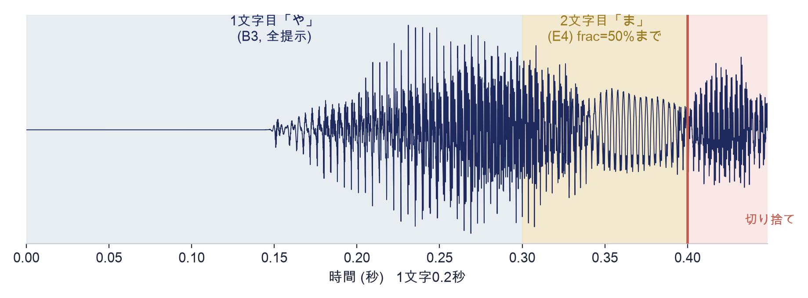
AUDITORY STIMULI
聴覚刺激 — 発話を途中で止めて出す
合成
1
VOICEVOX 0.25.2・四国めたん。REST API で無人生成。
音高
2
1文字目 B3(247Hz)・2文字目 E4(330Hz) に固定・実測補正。
ゲート
3
再生時にブラウザ側で truncation。frac は実行時に可変。
2文字目を frac%（0〜100%）まで再生して識別させる。frac が小さいほど手掛かりが少ない。
合図音
4
開始は1回・終了は2回のビープで、提示の始終を伝える。
iFont
5

Slide 7
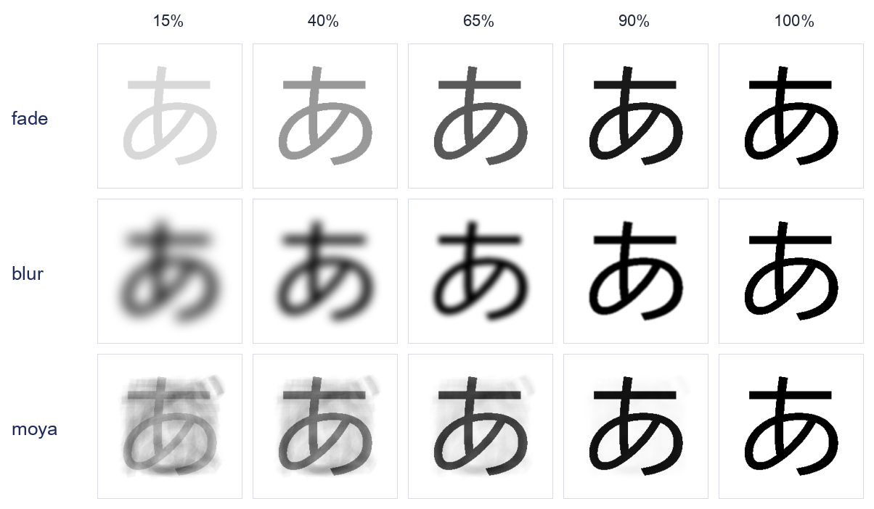
VISUAL STIMULI
視覚刺激 — 0.2秒で認識度が上がる提示
採用する3つの提示
fade
透明度が上がる
blur
ぼかしが解ける
moya
全字の重畳から絞り込む
固定領域に0.2秒ずつ提示。
次の文字に移るとき前の文字は一瞬で消去（残像が測定対象）。
実際の刺激。base 画像からブラウザ側で合成。左ほど不明瞭、右ほど明瞭。
iFont
6

Slide 8
DESIGN PIVOT
設計改訂 — 早押しクイズへの一般化（2026-07-02）
1
語彙を限定しない
方法論の立場
競技かるたの語彙に縛らず、1文字目も2文字目もランダムな文字にする。
恒常法を採用
固定した刺激水準をランダム順で繰り返し、シグモイド関数を当てる。
適応法（QUEST 等）は不採用
閾値1点ではなく曲線全体を推定したい。即時採点はクラウドソーシングと相性が悪い。
1人200試行を大勢で併合し、集団平均の曲線を得る。
2
視覚も2文字に
視覚・聴覚とも2文字目を当てる課題に統一。時間変化提示にする。
3
提示の規定
1文字0.2秒。音高は1文字目 B3・2文字目 E4 に固定。
4
独立変数を整理
音程上昇のあり・なしという独立変数は廃止（固定輪郭に統一）。
iFont
7

Slide 9
KEY DECISION
大方針 — 「単音だけ路線」を主軸に
フォントを最初から単音だけで構成し、使うときも前の文字の影響を受けない読み方をする。
利点
代償
成果物 g（文脈なしかなの対応）をそのまま設計原理にできる
視覚も単音なので、2つのモダリティが対称になる
1文字1対応で覚えればよく、利用者が学びやすい
共調音による同化（弁別の劣化）を避けられる
流暢さ・自然さ・速さを失う（約1.5倍長くなる）
実際の競技かるた音声（共調音あり）との差が残る
2文字課題は「どれだけ共調音を捨てているか」を見積もる検証として残す。

Slide 10
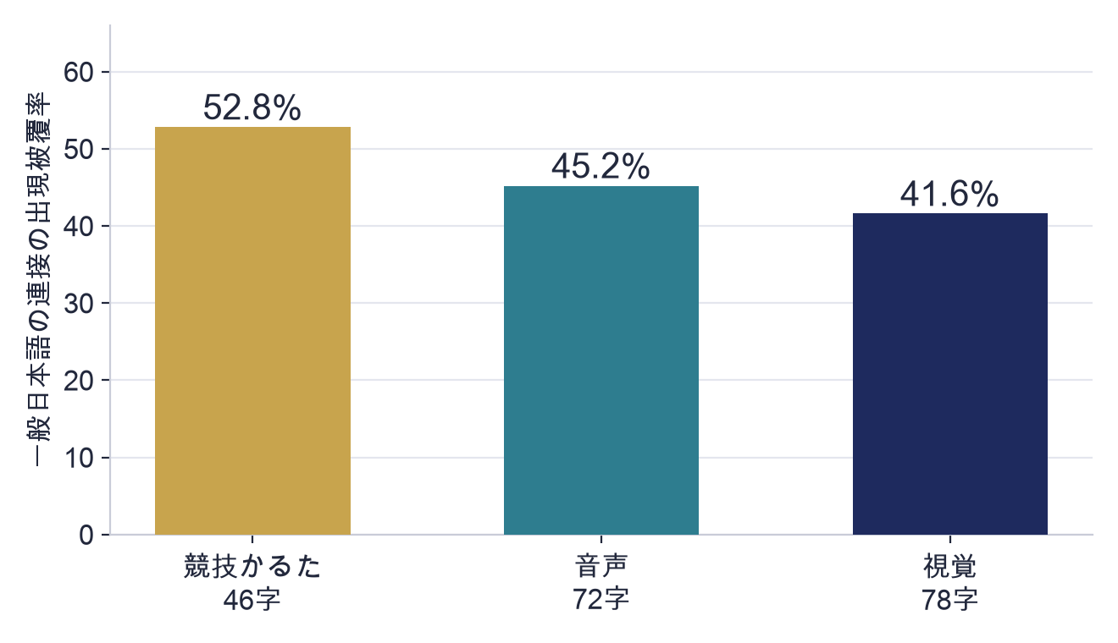
VALIDATION 1 · BIGRAM
検証① 百人一首のかな連接は一般日本語をどれだけ覆うか
実読み（Kikiwake）で作れる2文字課題の射程
99.9% 妥当性（現代語でも観測される割合）
41〜53% 一般日本語の連接の出現被覆率
取りこぼしには偏り
促音（った・って）、口語の活用（です・ます）、漢語の拗音（じょ・しょ）に集中。実読みだけでは原理的に埋まらない → 歌声合成を主軸にする根拠。
iFont
9

Slide 11
VALIDATION 2 · COARTICULATION
検証② 共調音の網羅解析 — 単音で足りるか
は・へ
8.47 > 5.60
16%
お=を 他
助詞読み /wa//e/ の
合成バグを発見・修正
単独→語中の系統差は
文字間の差より大きい
音高・輪郭を固定しても
前の文字で別字に寄る
本物の同音異字が
存在する
結論
語中の2文字目は、単独の1文字とは系統的にも共調音でも大きく違う。
単音は語中の発音を代表できない = 2文字課題をやるべき方向を音響的に支持する。
必要性がとくに高いのは、濁音・母音・半母音。1文字課題は発話先頭のベースラインとして残す。
iFont
10

Slide 12
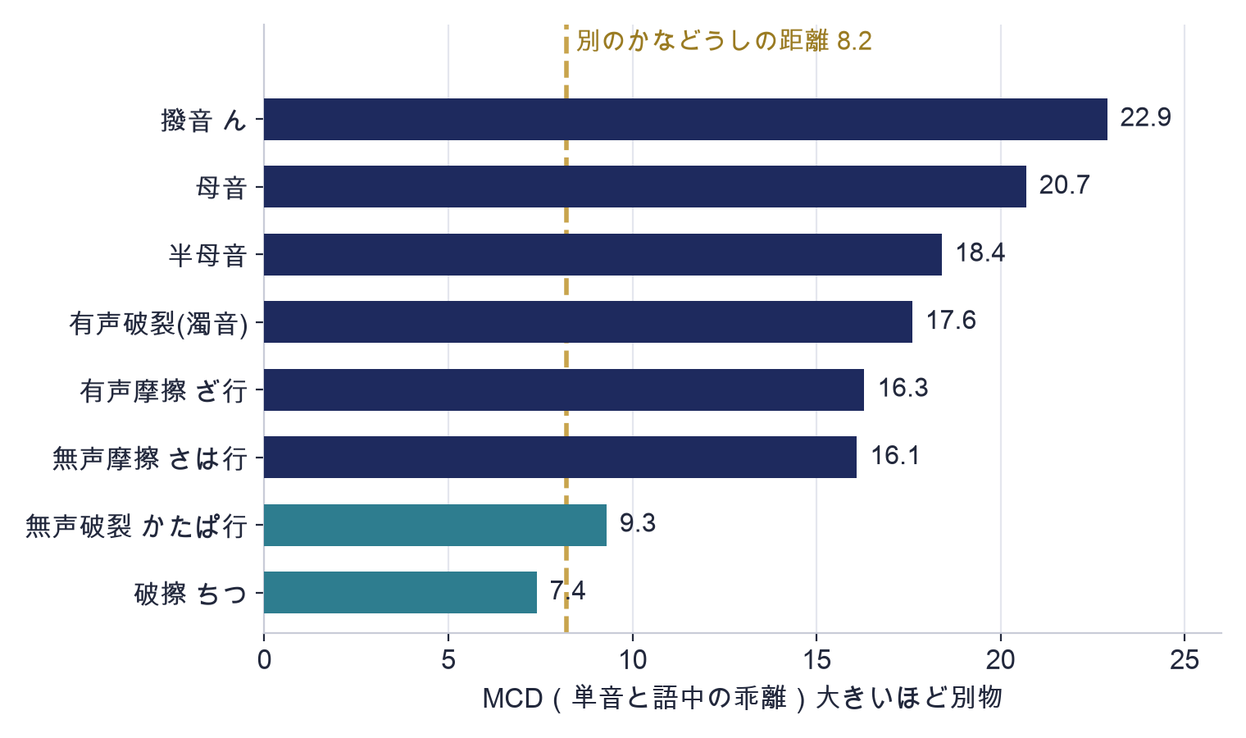
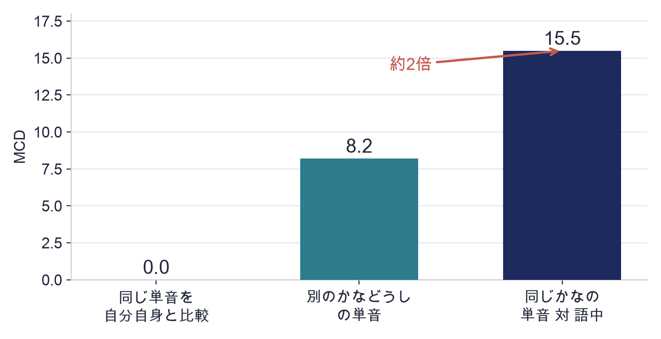
VALIDATION 3 · MCD
検証③ 単音と流暢発音の乖離を MCD＋DTW で網羅計算
約2倍
同じかなの「単音 対 語中」の乖離(15.5)は、別のかなどうしの違い(8.2)の約2倍。
音素クラス別の乖離（母音・撥音・有声音で大、無声破裂・破擦で小）
iFont
11

Slide 13
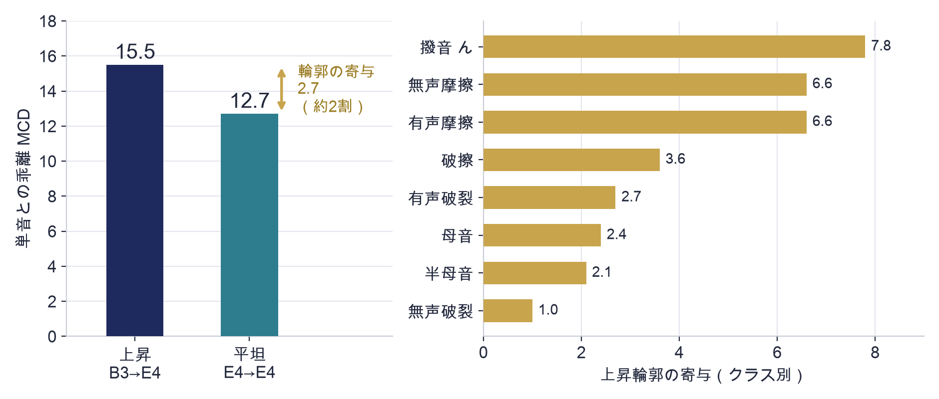
VALIDATION 4 · RISE
検証④ 上昇輪郭（B3→E4）の寄与を切り分ける
2.7
上昇輪郭の寄与
（全乖離15.5の約2割）
含意
乖離の大半は輪郭ではなく共調音と位置の違い。単音と語中の比較はおおむねフェアだと数値で確かめられた。
輪郭だけを平坦 E4→E4 にした2文字目と比べる（575対サンプル）
iFont
12

Slide 14
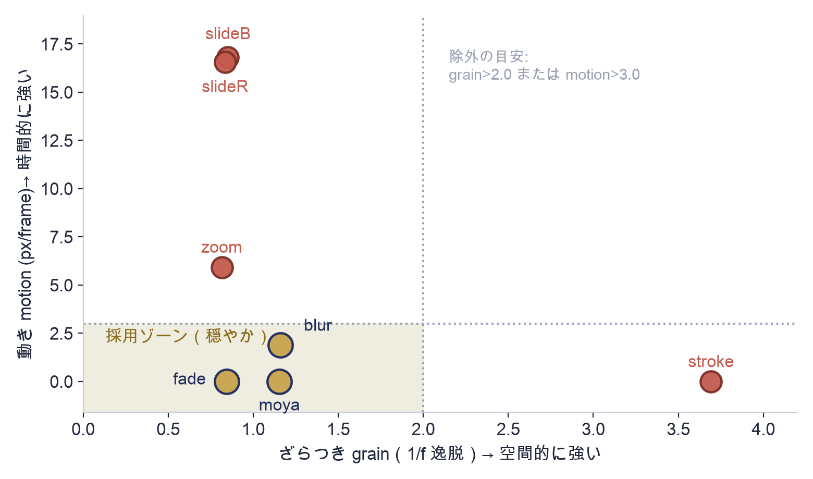
VALIDATION 5 · INTENSITY
視覚の提示アルゴリズムを刺激の強さで絞る
7種を測って3種に
各アルゴリズムを実際に描画し、ざらつき・動き・変化量を78字平均で測った。
採用 fade / blur / moya
3軸すべて穏やか。目の疲労が小さい。
除外 stroke / slide / zoom
stroke はざらつき、slide・zoom は速い動きで刺激が強い。
裏づけ: 1/f 逸脱による視覚的不快感（Fernandez & Wilkins 2008）。実装は7種すべて残す。
iFont
13

Slide 15
STATUS
現状 — 何ができていて、何が残っているか
完了
残り（ユーザーの操作・判断）
聴覚プールを本番 salt で作り直し（は・へ修正込み）
1文字72字・2文字72×72=5184対、F0 品質確認済み
単音と流暢発音の乖離を MCD＋DTW で網羅計算
上昇輪郭の寄与を切り分け（全乖離の約2割）
視覚アルゴリズムを fade/blur/moya に絞る
4コミットを GitHub へ push 済み
GAS デプロイ・SUBMIT_URL
Google アカウントと発行 URL が必要（貼付用 answer_key は用意済み）
noindex の解除
実験ページを公開する入り口。本公開の判断が必要
視覚パイロットで最終確認
fade/blur/moya を PI が体感して決める
本実験の開始ゲートは倫理審査の承認（審議待ち・7/15）。
iFont
14

Slide 16
SUMMARY
まとめと次の一歩
1
設計
単音だけ路線を主軸に。視覚と聴覚を対称にし、共調音の劣化を避ける。
2
実装
は・へ修正込みの聴覚プールが完成。そのまま本実験に出せる状態。
3
検証
カバー率・共調音・MCD 乖離・上昇輪郭・刺激強度を数値で裏づけ済み。
4
次
倫理審査の承認後に本実験を公開。視覚は3アルゴリズムをパイロットで最終決定。
github.com/qurihara/iFont ／ scrapbox.io/qurihara/iFont

